Slide 1



PILAS
ESTRUCTURA DE DATOS
ESTUDIANTE: IRIS MICHELLE VELASCO ARUQUIPA
CODIGO: SIS14125434
DOCENTE: WILLIAM BARRA

Slide 2




¿A QUE SE REFIERE CUANDO SE HABLA DE ESTRUCTURA DE DATOS?
son aquellas que nos permiten, como desarrolladores, organizar la información de manera eficiente, y en definitiva diseñar la solución correcta para un determinado problema.

Slide 3


¿CUÁLES SON LOS TIPOS DE ESTRUCTURA QUE EXISTE?
ARRAYS
LISTAS ENLAZADAS
COLAS
PILAS
ARBOLES BINARIOS

Slide 4
¿APOYÁNDOSE EN EL LINK ADJUNTO, EXPLIQUE, POR QUÉ SON ÚTILES LAS ESTRUCTURAS DE DATOS?.
Las estructuras de datos son útiles porque nos permiten tener una batería de herramientas para solucionar ciertos tipos de problemas.

Slide 5


¿QUÉ ES UNA PILA?
Una pila es una estructura de datos de entradas ordenadas tales que solo se introduce y elimina por un extremo, llamado cima o tope.
Una estructura de datos tipo pila permite agregar nodos a la pila y eliminarlos de esta sólo desde su parte superior.

Slide 6
¿QUÉ ES STACK EN JAVA?
Stack in java es una sección de memoria que contiene métodos, variables locales y variables de referencia.
¿UNA STACK SERÁ LO MISMO QUE UNA PILA?
Una pila (stack) es una colecciona ordenada de elementos en la cual los datos se insertan o se retiran por el mismo extremo llamado “parte superior” de la pila.

Slide 7


¿QUÉ ES TOPE EN UNA PILA?
Esta función es la que se va incrementado o disminuyendo
a medida que se valla ingresando o sacando dato.

Slide 8


¿QUÉ ES MAX EN UNA PILA?
Está variable se utiliza para indicar el último
elemento que se insertó en la pila.

Slide 9
¿A QUE SE REFIERE EL MÉTODO ESVACIA() EN UNA PILA?
Una pila vacía no contiene elemento alguno dentro de la estructura y el tope de la misma apunta a nulo.

Slide 10

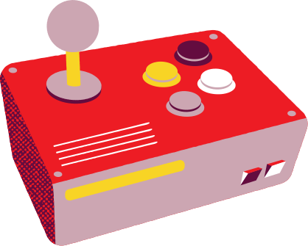
¿A QUE SE REFIERE EL MÉTODO ESLLENA() EN UNA PILA?
Por definición, una estructura de datos tipo pila tiene un tamaño fijo. Cuando la pila ha almacenado el número máximo de nodos definido, se dice que la pila está llena.

Slide 11
¿QUÉ SON LOS MÉTODOS ESTÁTICOS EN JAVA?
El método estático en Java es un método que pertenece a la clase y no al objeto. Un método estático solo puede acceder a datos estáticos.

Slide 12
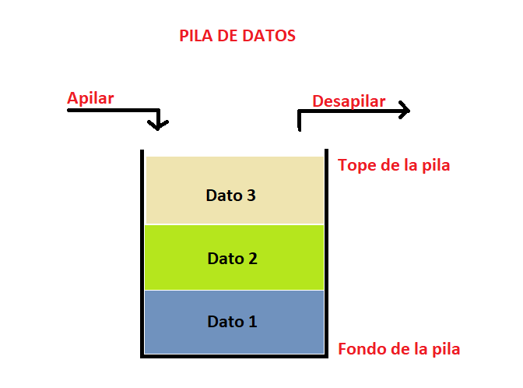

¿A TRAVÉS DE UN GRÁFICO, MUESTRE
LOS MÉTODOS MÍNIMOS QUE DEBERÍA
DE TENER UNA PILA?

Slide 13
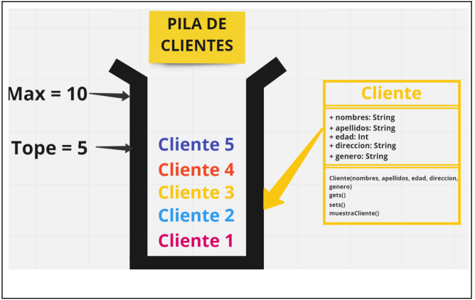

PRACTICA
CREAR LAS CLASES NECESARIAS PARA LA PILA DE CLIENTES.

Slide 14
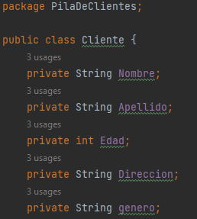
creamos una clase cliente con sus parámetros

Slide 15
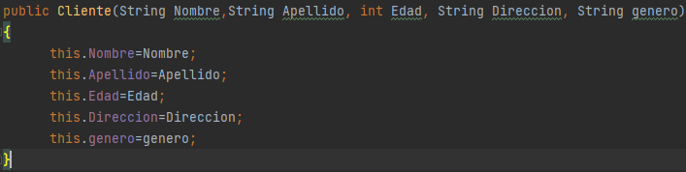
PARAMETRO DE LA CLASE CLIENTE

Slide 16
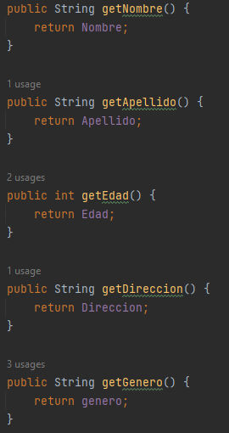
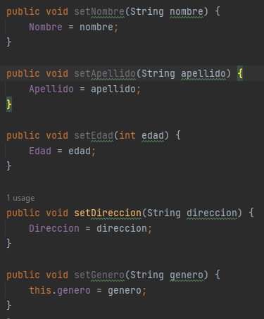
GET
SET

Slide 17
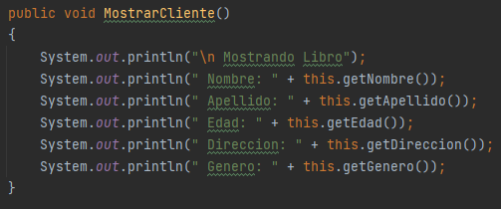
METODO MOSTRAR

Slide 18
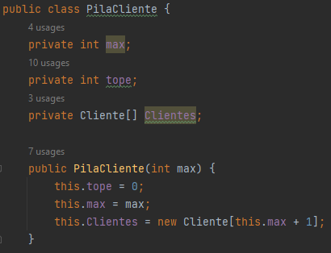
CREAMOS UNA CLASE DE NOMBRE PILA_CLIENTE
DECLARAMOS NUESTRAS VARIABLES
Y CREAMOS UN CONSTRUCTOR

Slide 19

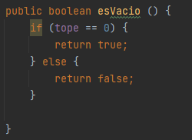
ESTE METODO ES PARA VER SI LA PILA ESTA VACIA
ES UN METOD BOOLEAN
USAREMOS UN IF PARA PREGUNTAR SI LA PILA ESTA LLENA O VACIA
Y ASI PODEMOS SABER SI LA PILA ESTA VACIA

Slide 20
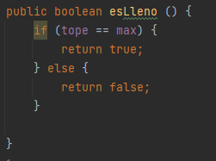
METODO ES LLENO

Slide 21

METODO NUMERO DE ELEMENTOS
En este método pondremos un retun para consultar cuantos elemtos tiene la pila

Slide 22
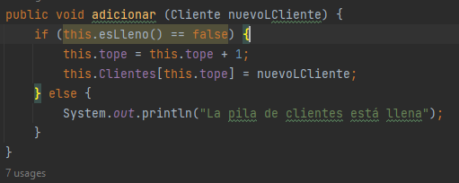
METODO PARA AGREGAR UN NUEVO ELEMENTO
A LA PILA

Slide 23
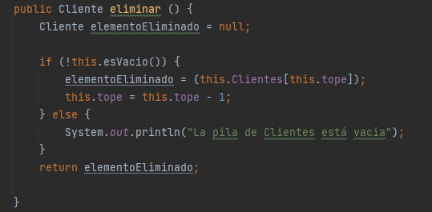
Metodo eliminar

Slide 24
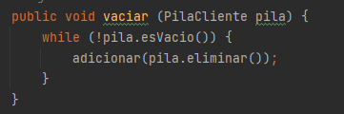
METODO PARA VER SI LA PILA ESTA VACIA

Slide 25
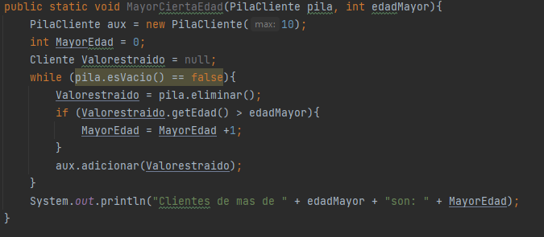
DETERMINAR CUÁNTOS CLIENTES SON MAYORES DE 20 AÑOS.

Slide 26
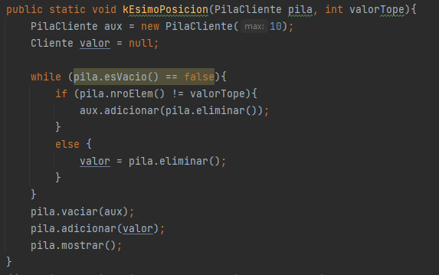
MOVER EL K-ÉSIMO ELEMENTO AL FINAL DE LA PILA

Slide 27
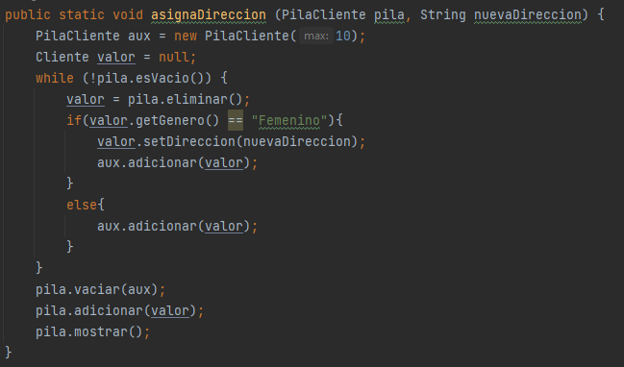
CAMBIAR LA DIRECCIÓN DE ALGUNOS CLIENTES DE LA PILA.

Slide 28
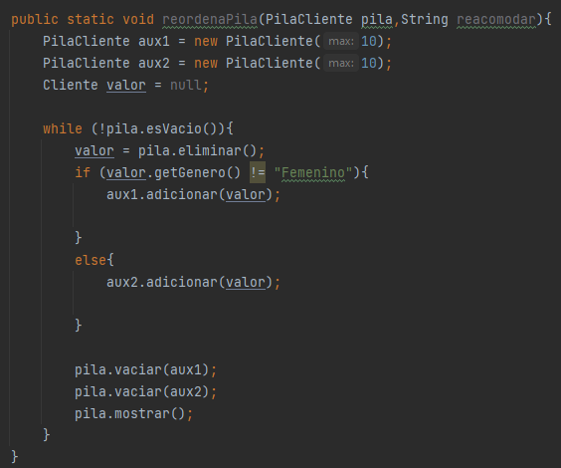
MOVER ÍTEMS DE LA PILA.

